Slide 1



Ciclo escolar 2018-2019
Notes:
1

Slide 2
Programa Dominó TIC-TAC
Coordinadores Institucionales:
    Mtra. Marcela Cuapio Campos
    Mtro. Alejandro Villagómez Díaz
Coordinadores del Plantel 2:
    Arq. Ma. Luisa Cadena Montero
    Ing. Isrrael Alejandro Méndez Sánchez
    M. en I.E. Claudia Mireya Sánchez Morales

Slide 3
Objetivo
Integrar el uso de las Tecnologías del Aprendizaje y del Conocimiento (TAC), en el desarrollo de estrategias didácticas que favorezcan la creatividad e innovación en el proceso de enseñanza y aprendizaje en la Escuela Nacional Preparatoria.
Notes:
3

Slide 4
Meta 2018-2019
Mostrar la transición de las TIC a las TAC en las estrategias didácticas diseñadas, aplicadas y presentadas por profesores y alumnos participantes en el Programa Dominó TIC-TAC.

Slide 5
TAC
Las tecnologías del aprendizaje y del conocimiento tratan de orientar las tecnologías de la información y la comunicación TIC hacia los usos más formativos, para el alumno y para el docente.
Se trata de ir más allá de aprender a usar las TIC como herramientas tecnológicas y relacionar su uso para desarrollar los temas de los Programas de Estudio de las asignaturas que se imparten en la ENP.

Slide 6
¿Qué se puede hacer?
Trabajar lecciones interactivas.
Realizar cuestionarios y exámenes en línea.
Utilizar presentaciones multimedia y/o interactivas.
Usar Google Drive para editar documentos de forma colaborativa.
Emplear un Aula Virtual.
Crear Wikis, Blogs, Foros, etc. que articulen el trabajo de los estudiantes.

Slide 7
¿Qué se puede hacer?
Incorporar visitas virtuales, objetos digitales de aprendizaje, consultas a bibliotecas, hemerotecas, fonotecas, mapotecas, etc. para realizar actividades de investigación con los alumnos.
Usar simuladores para estudiar casos y solucionar problemas.
Proyectos de Robótica.
Y otros.
Notes:
7

Slide 8
Inscripción
La fecha límite de registro es el:
miércoles 31 de octubre de 2018
Es necesario registrarse en la siguiente página: http://domino.dgenp.unam.mx
Notes:
8

Slide 9
Seminario
Se llevará a cabo el Seminario para la elaboración de secuencias didácticas en las que se integren las TAC.
Se realizará de forma semi-presencial.
El seminario se llevará a cabo de octubre de 2018 a enero de 2019 .
Notes:
9

Slide 10
Del Seminario
Los profesores pueden participar hasta en 2 secuencias didácticas en forma individual o por equipo (de 3 profesores como máximo).
La secuencia didáctica se debe aplicar por lo menos con un grupo de alumnos.
Deberán presentar su secuencia didáctica en el nuevo formato.

Slide 11
Considerar las etapas de la secuencia didáctica: apertura, desarrollo y cierre, planteando sus objetivos y actividades TIC-TAC (con apoyo de la Matriz de habilidades), relacionando los temas de los Programas de Estudios de las asignaturas que se imparten en la ENP.
En su caso incluir lista(s) de cotejo o rúbrica(s).
Al terminar sus actividades realizar una selección para enviar como máximo 2 productos académicos realizados por los alumnos como evidencia por cada secuencia realizada.

Slide 12
6ª Feria de alumnos
Se realizará el jueves 28 de febrero de 2019.
El profesor o un representante del equipo de profesores debe(n) acompañar a los alumnos que expondrán y de ser posible con su grupo de clase, además de compartir con otros grupos.

Slide 13
De las ponencias de alumnos
Los alumnos pueden participar en forma individual y por equipo de 5 alumnos como máximo.
Fecha límite para el registro y envío de productos de los alumnos (máximo dos productos por secuencia) el 8 de febrero de 2019.

Slide 14
De las ponencias de alumnos
La exposición debe explicar cómo se realizó la aplicación de TIC-TAC para desarrollar su trabajo o actividad relacionado con la asignatura en la que participa (7 minutos para exposición y 3 de preguntas).
Apoyar su participación con una presentación enviada por sus Profesores antes del 8 de febrero 2019.

Slide 15
Encuentro de Profesores
El 2do. Encuentro del Programa Institucional Dominó TIC-TAC se realizará en mayo del 2019.
Las secuencias presentadas en el Encuentro de profesores se subirán al sitio web del Programa Dominó TIC-TAC de la DGENP.

Slide 16
Recursos
Básicos
1) Lectura de Secuencia didáctica
2) Formato de secuencia didáctica
3) Matriz de habilidades DGTIC
4) Rúbricas
5) Taxonomía de Bloom Digital
Notes:
16

Slide 17
Recursos
Apoyo
1) Plan de Trabajo Rector UNAM - Enlace
2) Plan de Trabajo Rector DGENP - Enlace
3) Plan Maestro de TIC- DGTIC - Enlace
Notes:
17

Slide 18
Sitio Web
La liga para acceder al sitio Web del Programa Dominó TIC-TAC de DGENP es:
    http://domino.dgenp.unam.mx
El sitio contiene información del Programa, así como la calendarización de actividades.
Contiene ligas a las páginas Web de los Planteles.
Se tendrá la liga para la inscripción de los Profesores al Programa.
Notes:
18

Slide 19
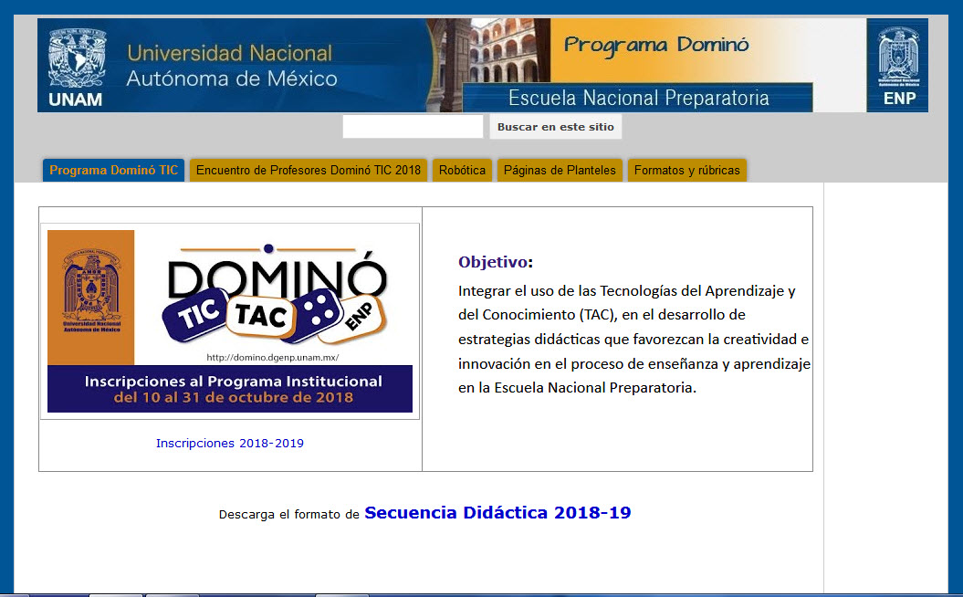
Notes:
19

Slide 20
Fechas importantes
Fecha límite para registro al seminario 31 de octubre de 2018.
Fechas para envío de secuencias didácticas: del 1° de diciembre 2018 al 13 de enero de 2019
(sin prorroga).
Fecha límite para envío de productos de los alumnos máximo dos productos por proyecto): 8 de febrero 2019.
Fecha límite para envío de las presentaciones para las ponencias de la 6ª Feria de alumnos: viernes 8 de febrero 2019.
Feria de alumnos: jueves 28 de febrero de 2019.

Slide 21
Encuentro de Profesores: mayo 2019 (sede por definir).
Inscripción como asistente al Encuentro de Profesores: finales de abril, principios de mayo de 2019.
Nota. El envío de los archivos se realizará a través de la página Web del Programa Dominó TIC-TAC del Plantel 2: http://www.dominoprepa2.ambtic.com

Slide 22
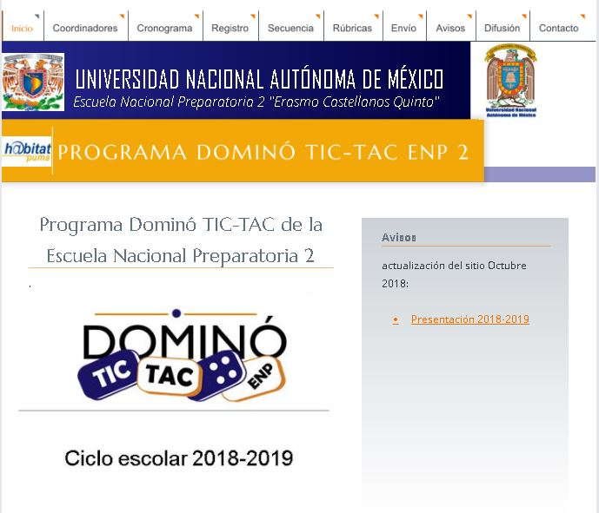

Slide 23
Rubros de constancias:
Por DGENP
  Pertenencia al programa.
  Asistencia al Seminario.
  Asesorar trabajo(s) de alumnos para la 6ª feria de alumnos.
  Presentación de la secuencia didáctica en el 2do Encuentro de Profesores.
  Asistencia al 2do. Encuentro de Profesores.
Por Plantel
  Reconocimiento para alumnos participantes

